Slide 1



Ciencia de Datos para Sensores Inteligentes
Tópicos Selectos en Sistemas Interactivos
Dr. Irvin Hussein López Nava
CICESE 2025 - I

Slide 2
Unidad 3
Sensado de imágenes y video

Slide 3
3.3 Procesamiento de imágenes digitales

Slide 4
Introducción
El interés en los métodos de procesamiento digital de imágenes proviene de dos áreas de aplicación principales:
La mejora de la información “pictórica” para la interpretación humana, y
El procesamiento para tareas como el almacenamiento, la transmisión, y la extracción de información.
Gonzalez, R. C., Woods, R. E., & Masters, B. R. (2009). Digital image processing.

Slide 5
Imagen digital
Una imagen puede definirse como una función bidimensional, f(x, y), donde x e y son coordenadas espaciales (planas), y la amplitud de f en cualquier par de coordenadas (x, y) se denomina intensidad, o nivel de grises, de la imagen en ese punto.
Cuando x, y, y los valores de intensidad de f son cantidades discretas finitas, llamamos a la imagen: imagen digital.
Una imagen digital se compone de un número finito de elementos, cada uno de los cuales tiene una ubicación y un valor determinados. Estos elementos suelen denominarse píxeles.

Slide 6
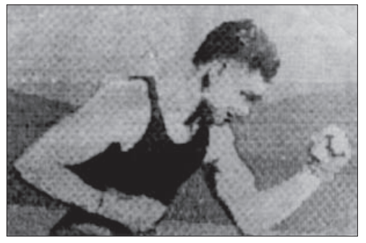
Inicios
Una de las primeras aplicaciones de las imágenes digitales fue en los periódicos, cuando las imágenes se enviaron por primera vez por cable submarino entre Londres y Nueva York.
Imagen digital producida en 1921 a partir de una cinta codificada por una impresora de telégrafos

Slide 7
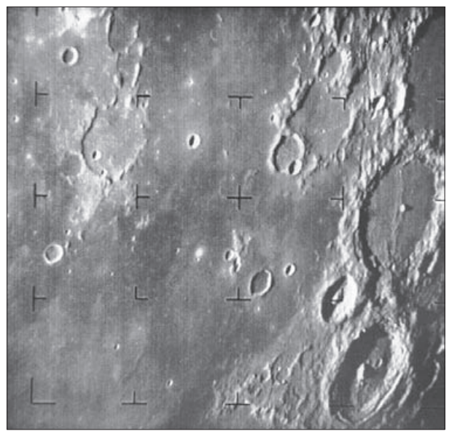
La primera imagen de la luna tomada por una nave espacial estadounidense. El Ranger 7 tomó esta imagen el 31 de julio de 1964 a las 9:09 a. m. EDT, unos 17 minutos antes de impactar en la superficie lunar

Slide 8
Clasificación de imágenes
Las imágenes basadas en la radiación del espectro electromagnético son las más familiares, especialmente las de bandas de rayos X, y del espectro visible.
Las ondas electromagnéticas (EM) se pueden conceptualizar como la propagación de ondas sinusoidales de diferentes longitudes de onda, o se pueden considerar como una corriente de partículas sin masa, cada una de las cuales viaja en un patrón similar a una onda y se mueve a la velocidad de la luz.
Cada partícula sin masa contiene una cierta cantidad de energía. Cada haz de energía se llama fotón.

Slide 9
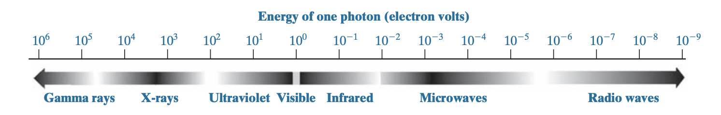
El espectro electromagnético ordenado según la energía por fotón.

Slide 10
Imágenes de Rayos Gamma
Los principales usos de las imágenes basadas en rayos gamma incluyen la medicina nuclear y las observaciones astronómicas.
Los rayos gamma son un tipo de radiación EM, y por tanto constituida por fotones, producida generalmente por elementos radiactivos o por procesos subatómicos como la aniquilación de un par positrón-electrón.
También se genera en fenómenos astrofísicos de gran violencia.

Slide 11
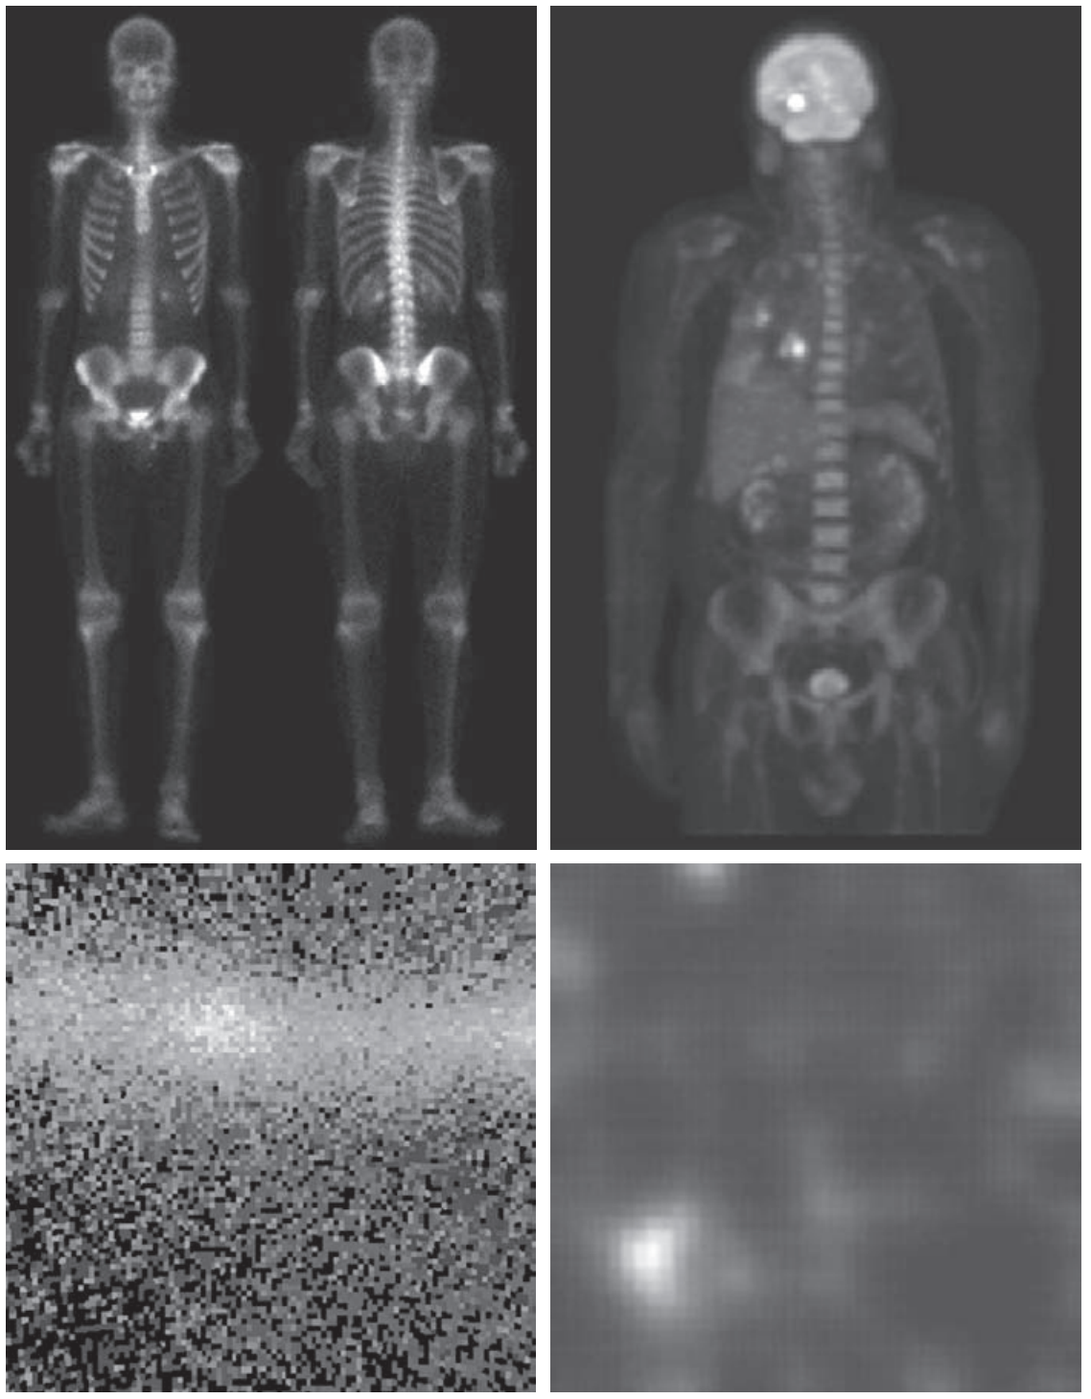
Ejemplos de imágenes de rayos gamma. (a) Gammagrafía ósea. (b) imagen PET. (c) Bucle Cygnus. (d) Radiación gamma (punto brillante) de una válvula de reactor.

Slide 12
Imágenes de Rayos X
Los rayos X se encuentran entre las fuentes más antiguas de radiación EM utilizadas para la obtención de imágenes. El uso más conocido de los rayos X es el diagnóstico médico, pero también se utilizan ampliamente en la industria y otras áreas, como la astronomía.
La diferencia fundamental con los rayos gamma es su origen: los rayos X surgen de fenómenos extranucleares, a nivel de la órbita electrónica, fundamentalmente producidos por desaceleración de electrones.

Slide 13
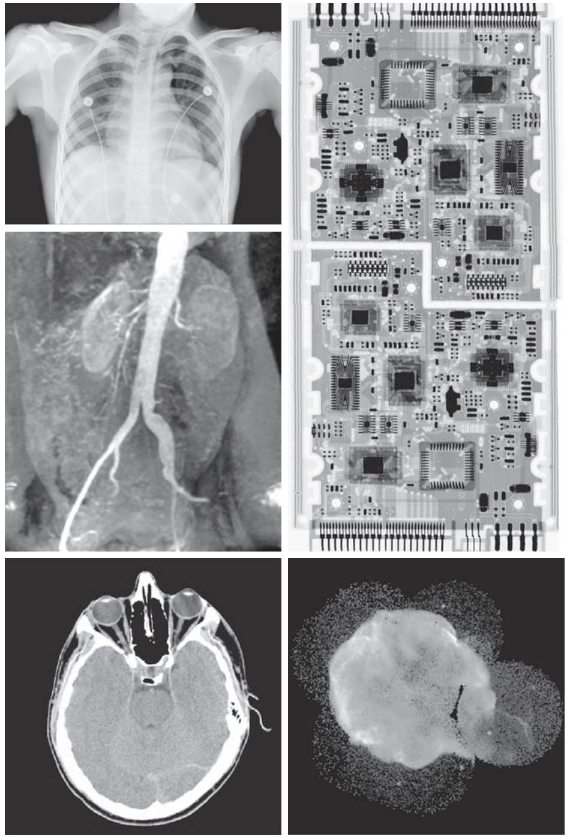
Ejemplos de imágenes de rayos X. a) Radiografía de tórax. (b) Angiografía aórtica. (c) Tomografía axial computarizada de cabeza. (d) Tableros de circuitos. (e) Bucle Cygnus.

Slide 14
Imágenes en la banda ultravioleta
Las aplicaciones de la “luz” ultravioleta son variadas, incluyen litografía, inspección industrial, microscopía, láseres, imágenes biológicas, y observaciones astronómicas.
La luz ultravioleta se utiliza en la microscopía de fluorescencia. La fluorescencia es un fenómeno descubierto a mediados del siglo XIX, cuando se observó por primera vez que el mineral fluorita emite fluorescencia cuando se le dirige la luz ultravioleta.
La luz ultravioleta no es visible, pero cuando un fotón de radiación ultravioleta choca con un electrón en un átomo de un material fluorescente, eleva el electrón a un nivel de energía superior.

Slide 15
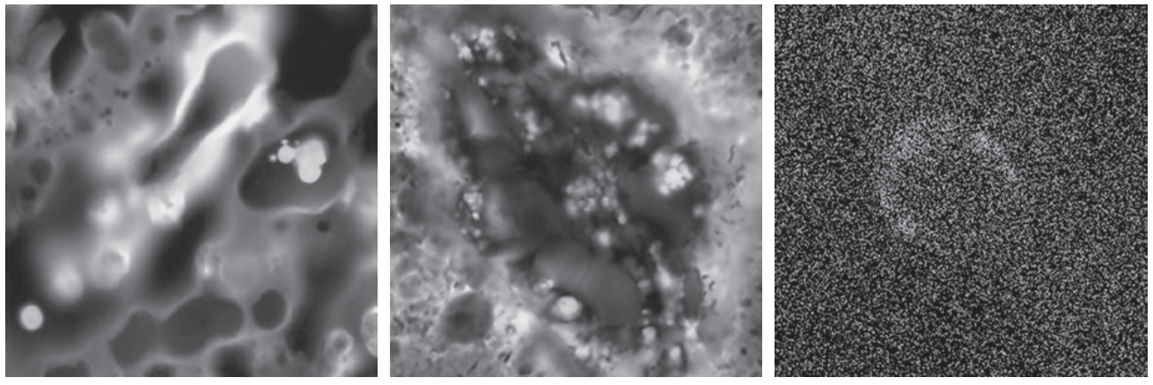
Ejemplos de imágenes ultravioleta. (a) Maíz normal. (b) Maíz infectado por carbón. (c) Bucle Cygnus

Slide 16
Imágenes en las bandas visible e infraroja
Teniendo en cuenta que la banda visible del espectro EM es la más familiar, no es sorprendente que las imágenes en esta banda superen a todas las demás en términos de amplitud de aplicación.
Si la radiación que tiene una frecuencia en la región visible se refleja en un objeto, e.g., un tazón de fruta, y luego golpea los ojos, esto da lugar a la percepción visual de la escena.
La radiación infrarroja se asocia generalmente con el calor. Es producida por cuerpos que generan calor, aunque a veces puede generarse por algunos diodos emisores de luz y algunos láseres.

Slide 17
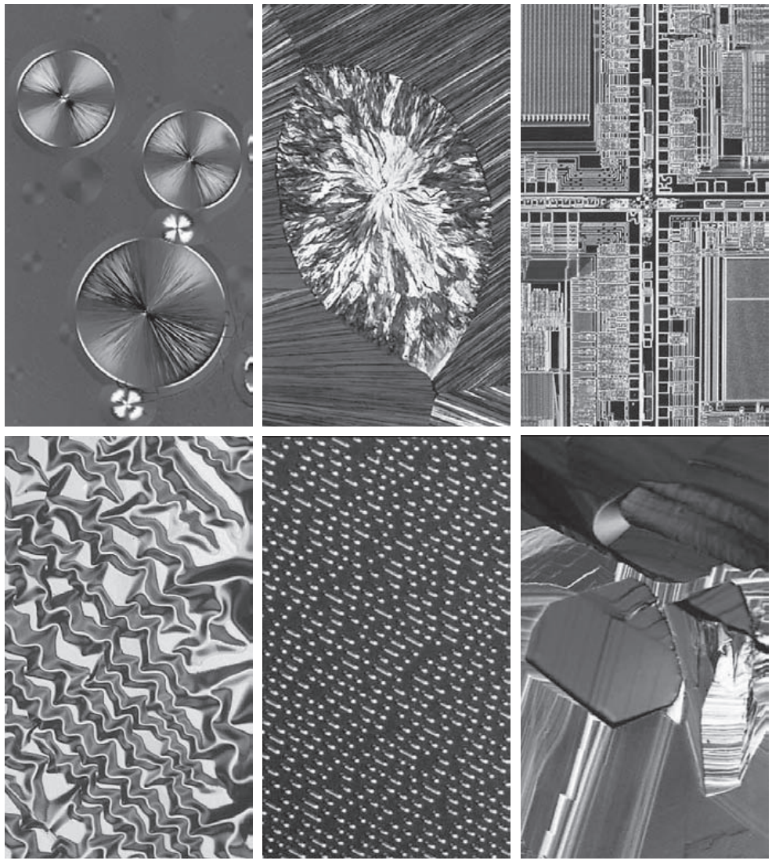
Ejemplos de imágenes de microscopía de luz. (a) Taxol (agente anticancerígeno), magnificado 250 ×. (b) Colesterol: 40 ×. (c) Microprocesador: 60 ×. (d) Película delgada de óxido de níquel: 600 ×. (e) Superficie del CD de audio: 1750 ×. (f) Superconductor orgánico: 450 ×.

Slide 18
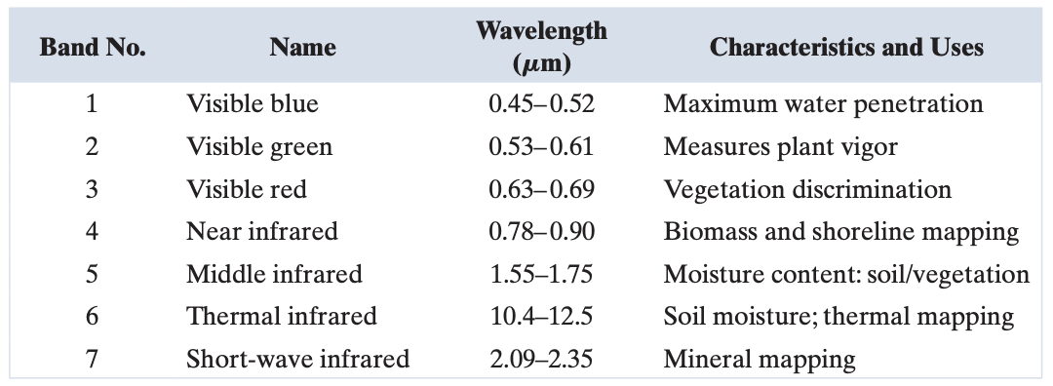
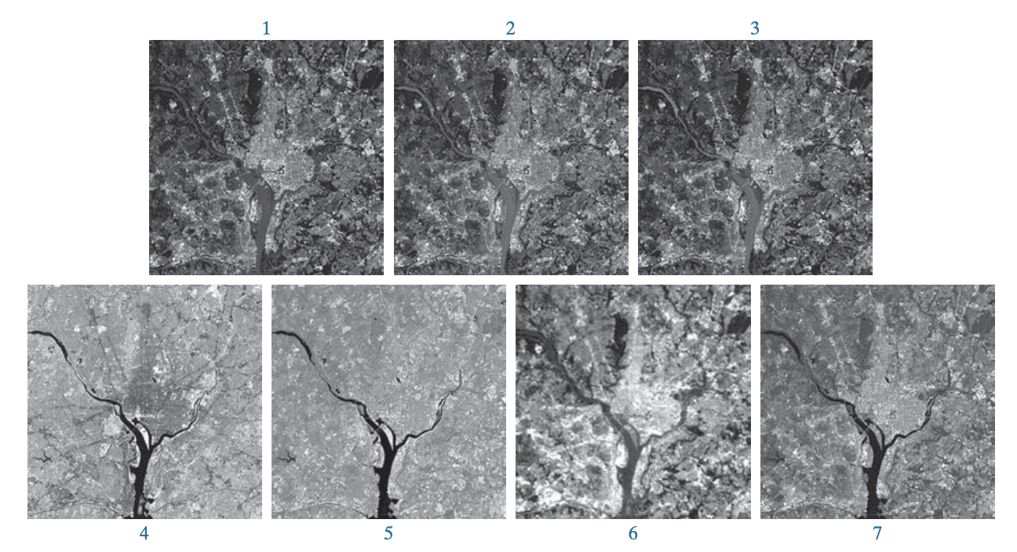
Bandas temáticas del satélite LANDSAT de la NASA.
Imágenes satelitales LANDSAT del área de Washington, D.C. Los números se refieren a las bandas temáticas

Slide 19
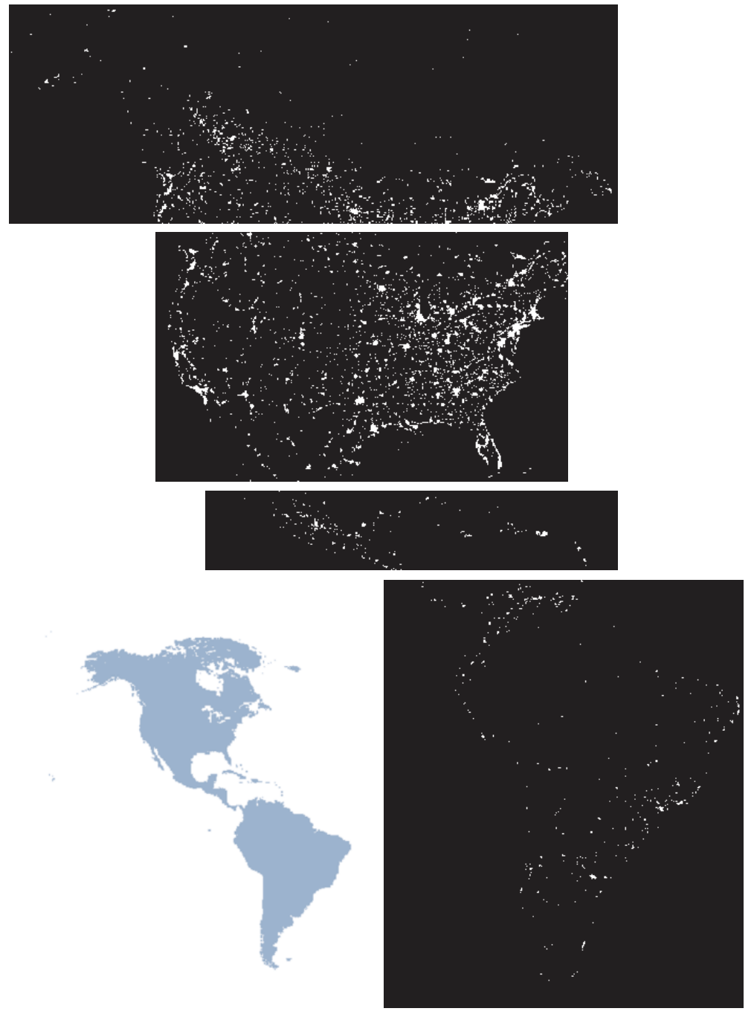
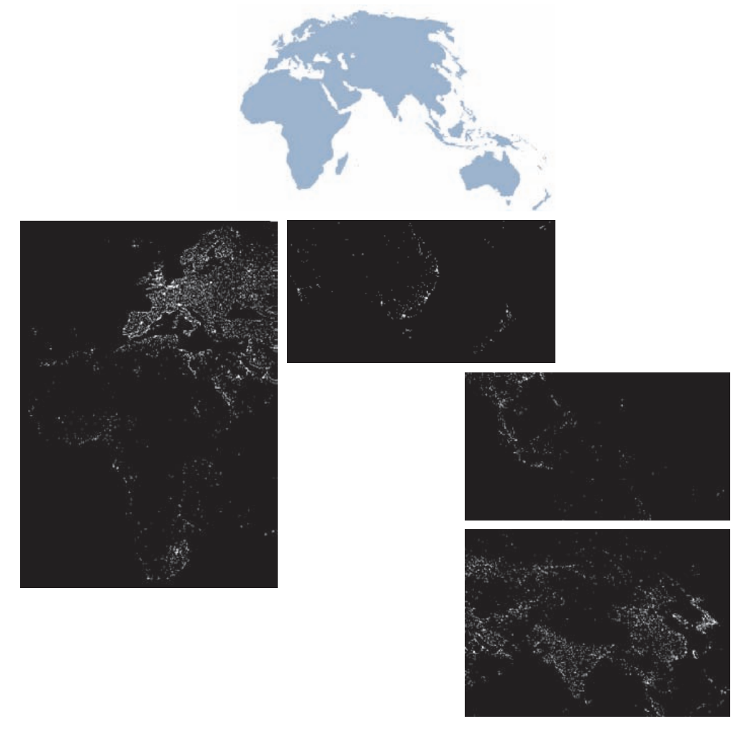
Imágenes satelitales infrarrojas del mundo. Los pequeños mapas sombreados se proporcionan como referencia.

Slide 20
Imágenes en la banda de microondas
La principal aplicación de las imágenes en la banda de microondas es el radar. Un radar tiene la capacidad para recopilar datos sobre prácticamente cualquier región en cualquier momento, independientemente del clima o las condiciones de iluminación ambiental. En una imagen de radar, solo se puede ver la energía de microondas que se reflejó hacia la antena del radar.
A diferencia de las ondas de alta frecuencia, que se absorben principalmente en las superficies, las microondas pueden penetrar en los materiales y depositar su energía debajo de la superficie. Este efecto se utiliza para calentar alimentos en hornos de microondas, para calefacción industrial, y diatermia médica.

Slide 21
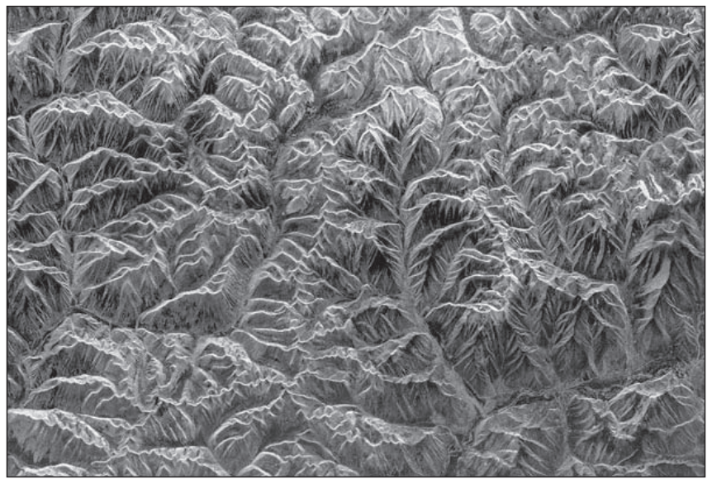
Imagen de radar espacial de una región montañosa en el sureste del Tíbet.

Slide 22
Imágenes en la banda de radio
Como en el caso de las imágenes en el otro extremo del espectro (rayos gamma), las principales aplicaciones de las imágenes en la banda de radio son la medicina y la astronomía.
En medicina, las ondas de radio se utilizan en imágenes por resonancia magnética (MRI). En esta técnica se coloca al paciente en un imán poderoso y pasa ondas de radio a través del cuerpo del individuo en pulsos cortos.
Además, las ondas de radio se utilizan ampliamente para transmitir información a través de distancias en sistemas de comunicación.

Slide 23
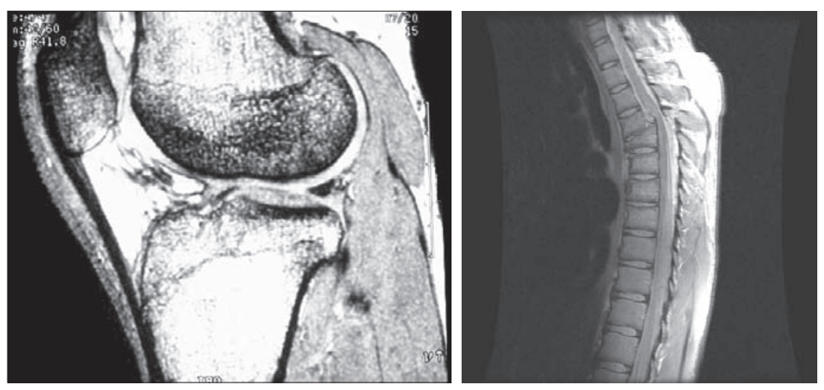
Imágenes de resonancia magnética de una (a) rodilla y (b) columna vertebral humanas.

Slide 24
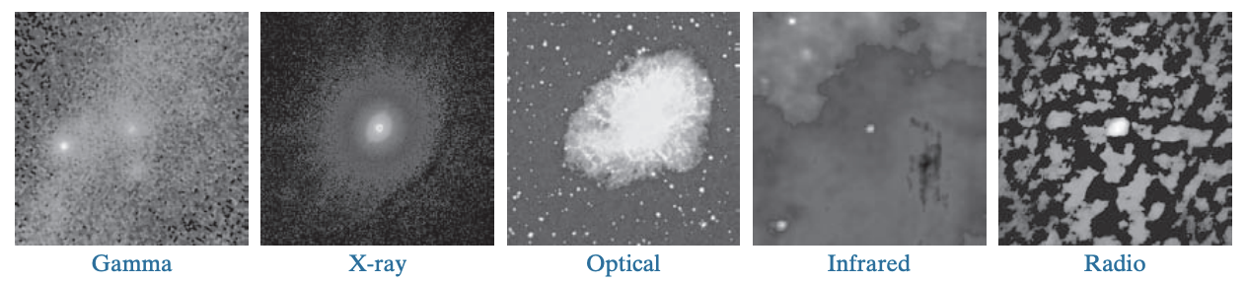
Comparativa
Imágenes de la estrella Crab Pulsar (en el centro de cada imagen) cubriendo el espectro electromagnético

Slide 25
Otras modalidades de imágenes
Si bien las imágenes en el espectro electromagnético dominan, existen otras modalidades de imágenes que también son importantes.
La generación de imágenes que utiliza "sonido" encuentran aplicación en la exploración geológica, la industria y la medicina.
Aunque las imágenes por ultrasonido se utilizan de forma rutinaria en la fabricación, las aplicaciones más conocidas de esta técnica son en medicina, especialmente en obstetricia, donde se toman imágenes de los fetos para determinar la salud de su desarrollo.

Slide 26
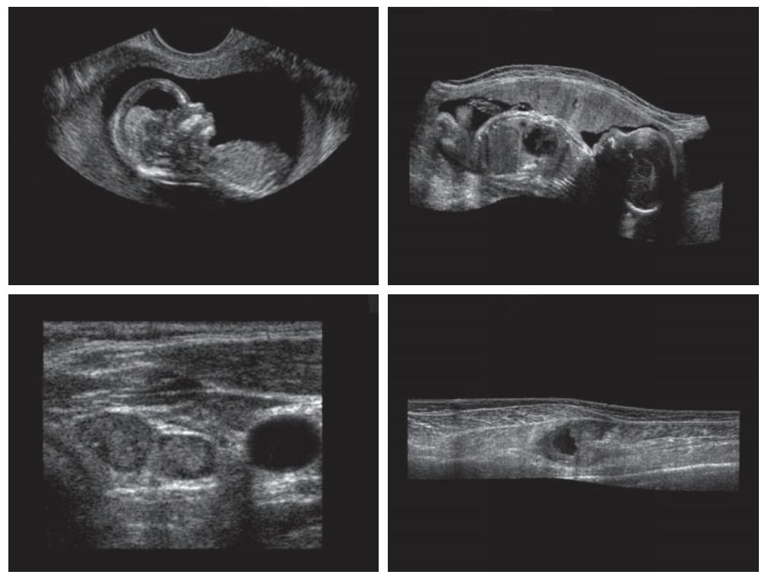
Ejemplos de imágenes de ultrasonido. (a) Un feto. (b) Otra vista del feto. (c) Tiroides. (d) Capas musculares que muestran lesión.

Slide 27
Elementos de la percepción visual
Aunque el campo del procesamiento de imágenes digitales se basa en las matemáticas, la intuición y el análisis humano a menudo desempeña un papel en la elección de una técnica frente a otra, y esta elección a menudo se basa en juicios visuales subjetivos.
Por lo tanto, es apropiado desarrollar una comprensión de las características básicas de la percepción visual humana como un primer paso. En particular, en la mecánica elemental de cómo los humanos forman y perciben las imágenes.
Gonzalez, R. C., Woods, R. E., & Masters, B. R. (2009). Digital image processing.

Slide 28
Estructura del ojo humano
El ojo es casi una esfera (con un diámetro de unos 20 mm) rodeada por tres membranas: la cubierta externa de la córnea y la esclerótica; la coroides; y la retina.
La córnea es un tejido resistente y transparente que cubre la superficie anterior del ojo. Continua a la córnea, la esclerótica es una membrana opaca que encierra el resto del globo óptico.
La coroides se encuentra directamente debajo de la esclerótica. La capa coroidea está muy pigmentada, lo que ayuda a reducir la cantidad de luz extraña que ingresa al ojo y la retrodispersión dentro del globo óptico. En su extremo anterior, la coroides se divide en el cuerpo ciliar y el iris. Este último se contrae o expande para controlar la cantidad de luz que ingresa al ojo.

Slide 29
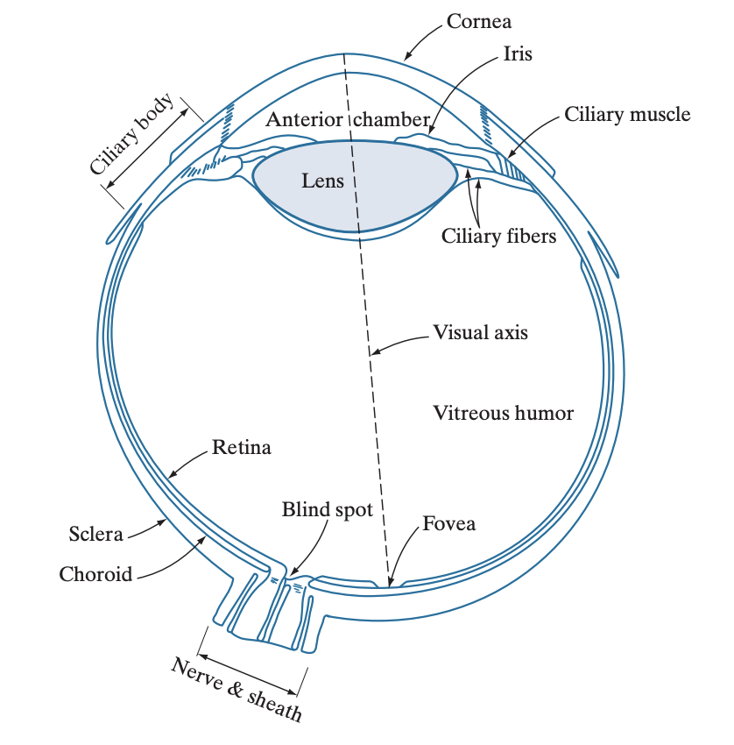
Diagrama simplificado de una sección transversal del ojo humano.

Slide 30
Estructura del ojo humano
La abertura central del iris (la pupila) varía en diámetro de aproximadamente 2 a 8 mm. La parte frontal del iris contiene el pigmento visible del ojo, mientras que la parte posterior contiene un pigmento negro.
El cristalino consta de capas concéntricas de células fibrosas y está suspendido por fibras que se adhieren al cuerpo ciliar. Absorbe aproximadamente el 8 % del espectro de luz visible, con una mayor absorción en longitudes de onda más cortas. Tanto la luz infrarroja como la ultravioleta son absorbidas por las proteínas del cristalino y, en cantidades excesivas, pueden dañar el ojo.

Slide 31
Estructura del ojo humano
La membrana interna del ojo es la retina, que recubre el interior de toda la porción posterior de la pared. Cuando el ojo está enfocado, la luz de un objeto se refleja en la retina. La visión de patrones es proporcionada por receptores de luz discretos distribuidos sobre la superficie de la retina. Hay dos tipos de receptores: conos y bastones.
Hay entre 6 y 7 millones de conos en cada ojo. Ubicados en la porción central de la retina, llamada fóvea, y son muy sensibles al color. Los humanos pueden resolver detalles finos porque cada cono está conectado a su propio extremo nervioso.
El número de bastones es mucho mayor: unos 75 a 150 millones se distribuyen por la retina. Capturan una imagen general del campo de visión.

Slide 32
Formación de imagen en el ojo
En una cámara fotográfica ordinaria, la lente tiene una distancia focal fija. El enfoque a varias distancias se logra variando la distancia entre la lente y el plano de imagen.
En el ojo humano, lo contrario; la distancia entre el centro de la lente y el sensor de imagen (la retina) es fija, y la distancia focal necesaria para lograr el enfoque adecuado se obtiene variando la forma de la lente. Las fibras en el cuerpo ciliar logran esto aplanando o engrosando el cristalino para objetos distantes o cercanos, respectivamente.
La percepción tiene lugar por la excitación relativa de los receptores de luz, que transforman la energía radiante en impulsos eléctricos que finalmente son decodificados por el cerebro.

Slide 33
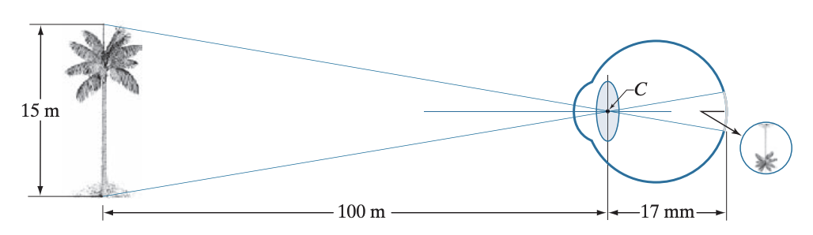
Representación gráfica del ojo mirando una palmera. El punto C es el centro focal de la lente.

Slide 34
Adaptación y discriminación del brillo
El rango de niveles de intensidad de la luz a los que el sistema visual humano puede adaptarse es enorme, del orden de 10¹⁰. La evidencia experimental indica que el brillo subjetivo (intensidad percibida por el sistema visual humano) es una función logarítmica de la intensidad de la luz que incide en el ojo.
Dos fenómenos demuestran que el brillo percibido no es una simple función de la intensidad. La primera se basa en el hecho de que el sistema visual tiende a sobrepasar el límite de regiones de diferentes intensidades. El segundo fenómeno, llamado contraste simultáneo, es que el brillo percibido de una región no depende solo de su intensidad.

Slide 35
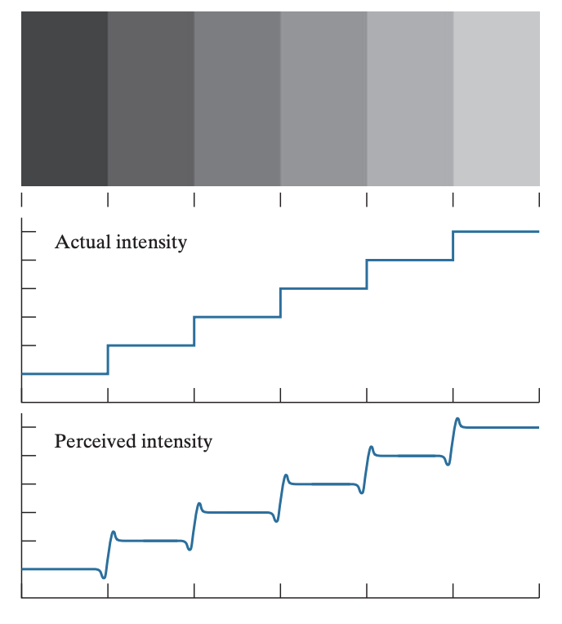
Ilustración del efecto de banda de Mach. La intensidad percibida no es una simple función de la intensidad real.

Slide 36

Ejemplos de contraste simultáneo. Todos los cuadrados interiores tienen la misma intensidad, pero aparecen progresivamente más oscuros a medida que el fondo se vuelve más claro.

Slide 37
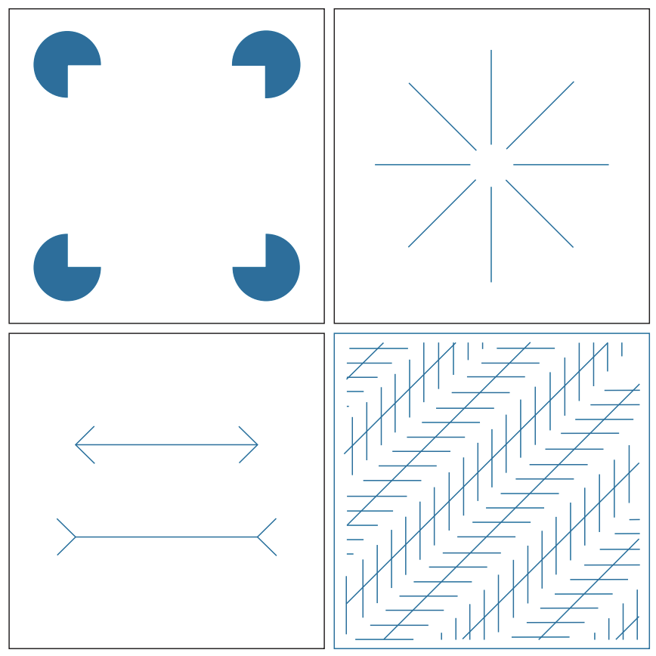
Algunas ilusiones ópticas conocidas

Slide 38
La luz y el espectro electromagnético
En 1666, Sir Isaac Newton descubrió que cuando un rayo de luz solar pasa a través de un prisma de vidrio, el rayo de luz que emerge no es blanco sino que consiste en un espectro continuo de colores que van desde el violeta en un extremo hasta el rojo en el otro.
La luz es un tipo de radiación EM que puede ser detectada por el ojo. Los colores percibidos en un objeto están determinados por la naturaleza de la luz reflejada por el objeto. La luz que no tiene color se llama luz monocromática (o acromática). El único atributo de la luz monocromática es su intensidad.
Gonzalez, R. C., Woods, R. E., & Masters, B. R. (2009). Digital image processing.

Slide 39
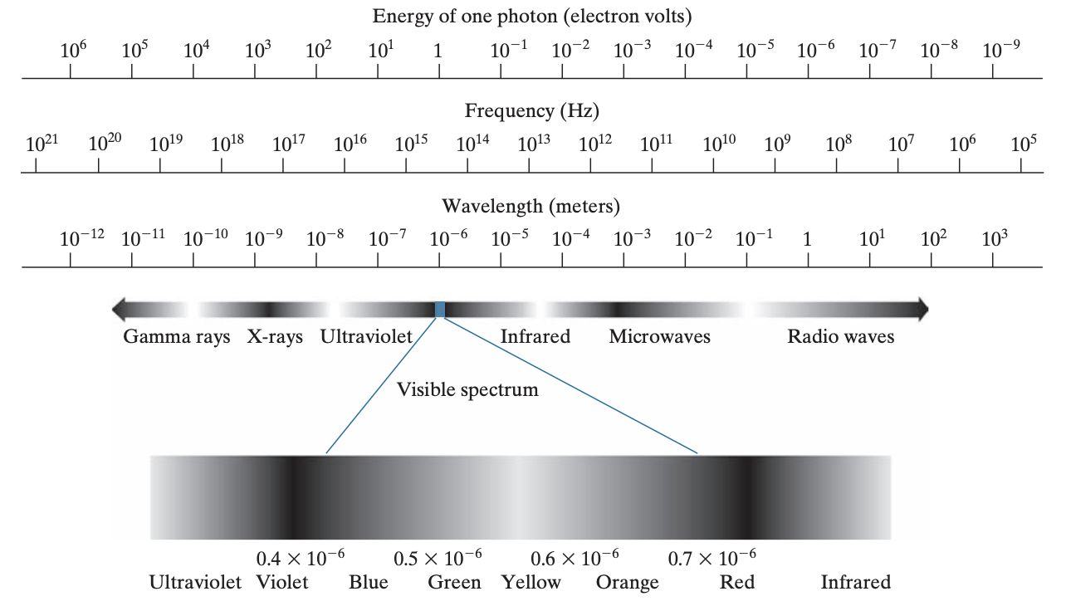
El espectro electromagnético. El espectro visible se muestra ampliado para facilitar las explicaciones, pero tenga en cuenta que abarca un rango muy estrecho del espectro EM total.

Slide 40
Luz monocromática vs cromática
El rango de valores de la luz monocromática desde el negro hasta el blanco suele denominarse escala de grises.
La luz cromática (color) abarca el espectro de energía electromagnética desde aproximadamente 0,43 a 0,79 mm. Además de la frecuencia, se utilizan otras tres cantidades para describir una fuente de luz cromática: resplandor, luminancia y brillo. El resplandor es la cantidad total de energía que fluye desde la fuente de luz y, por lo general, se mide en vatios (W). La luminancia, medida en lúmenes (lm), da una medida de la cantidad de energía que un observador percibe de una fuente de luz. El brillo es un descriptor subjetivo de la percepción de la luz.

Slide 41
Sensado y adquisición de imágenes
La mayoría de las imágenes son generadas por la combinación de una fuente de "iluminación" y la reflexión o absorción de energía de esa fuente por los elementos de la "escena" que se está representando.
La iluminación puede provenir de cualquier fuente de energía electromagnética, como un sistema de radar, infrarrojo o rayos X. Según la naturaleza de la fuente, la energía de iluminación se refleja o se transmite a través de los objetos. Un ejemplo es la luz reflejada desde una superficie plana. Otro ejemplo es cuando los rayos X atraviesan el cuerpo de un paciente con el propósito de generar una imagen de diagnóstico.
Gonzalez, R. C., Woods, R. E., & Masters, B. R. (2009). Digital image processing.

Slide 42
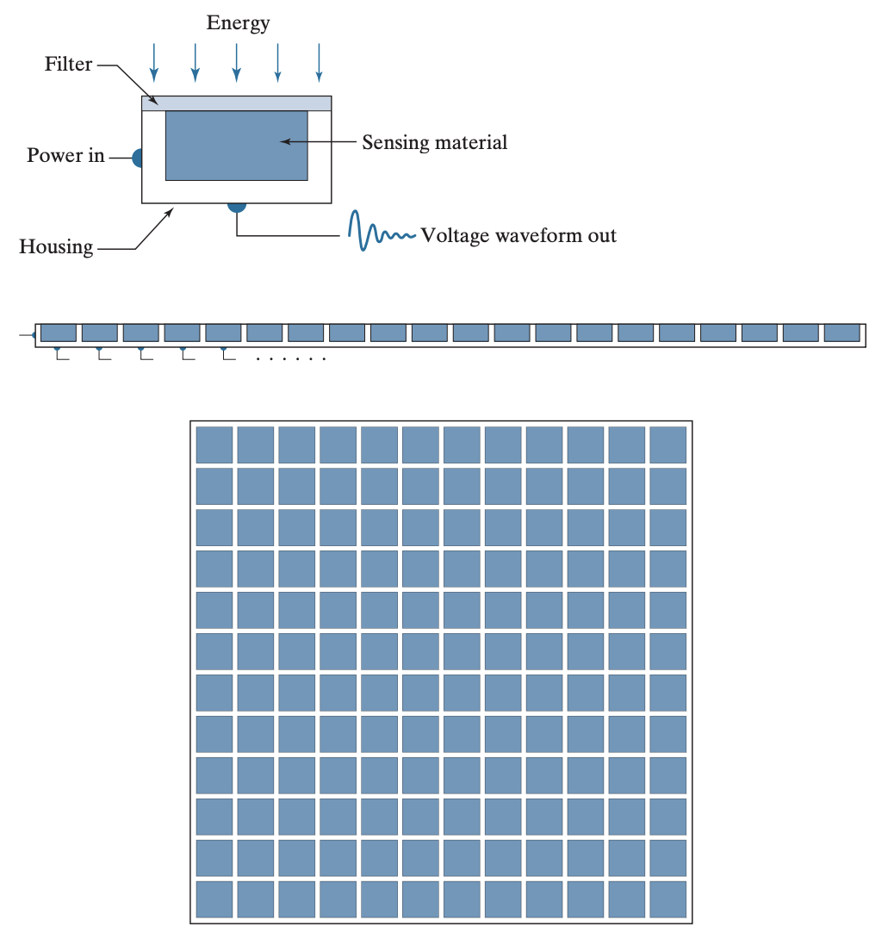
(a) Elemento sensor único. (b) Sensor de línea. (c) Sensor de matriz.

Slide 43
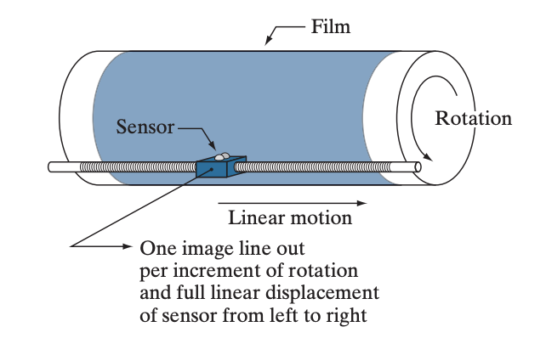
Combinación de un solo elemento de detección con movimiento mecánico para generar una imagen 2-D

Slide 44
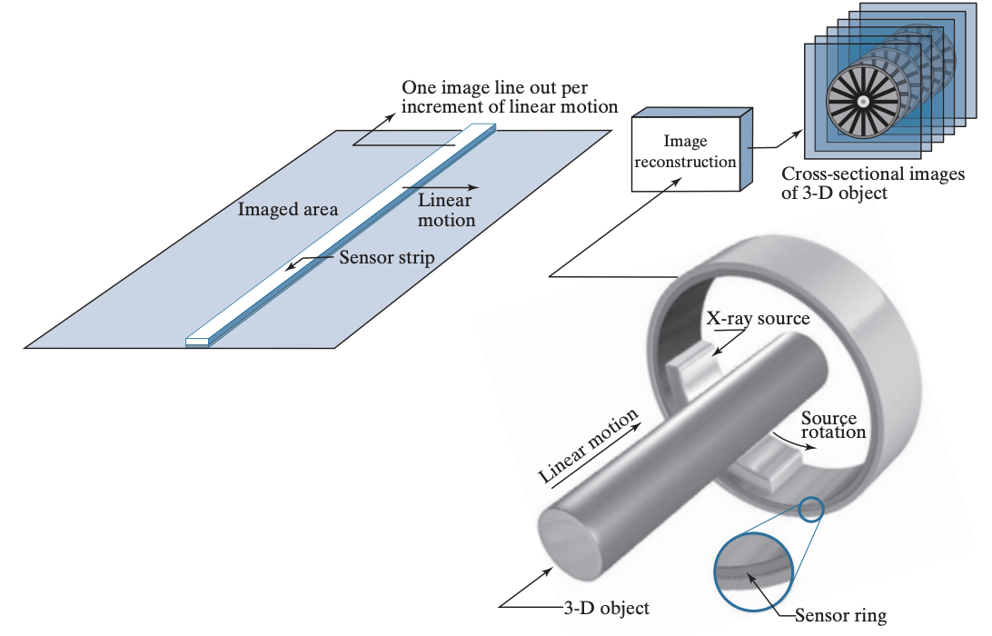
(a) Adquisición de imágenes utilizando una tira de sensor lineal. (b) Adquisición de imágenes utilizando una tira de sensor circular.

Slide 45
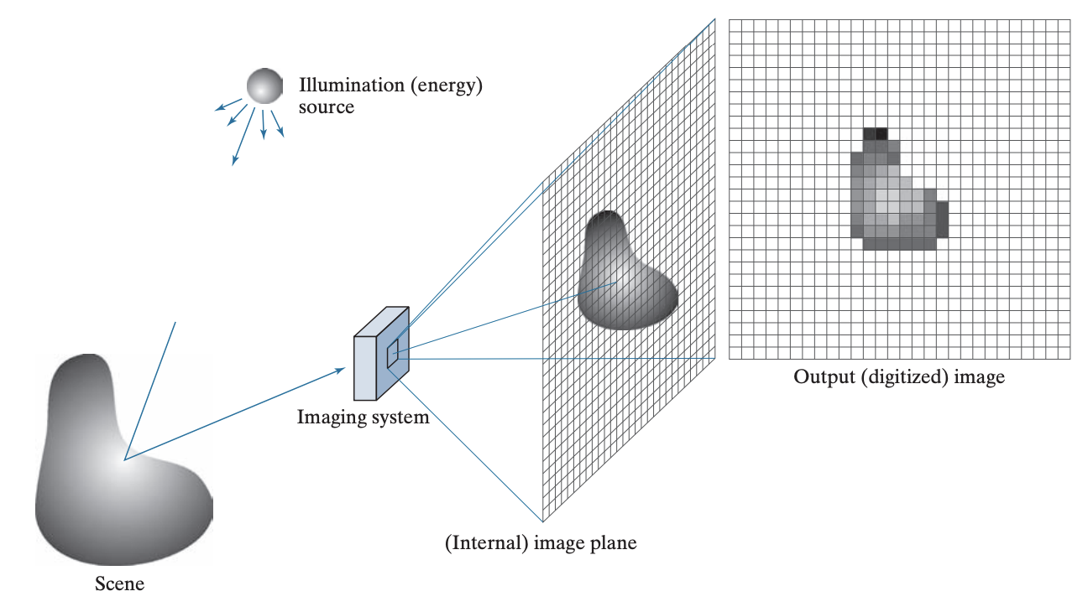
Un ejemplo de adquisición de imágenes digitales. (a) Fuente de iluminación (energía). (b) Una escena. (c) Sistema de imágenes. (d) Proyección de la escena sobre el plano de la imagen. (e) Imagen digitalizada.

Slide 46
Muestreo y cuantificación de imágenes
Existen numerosas formas de adquirir imágenes, pero el objetivo en todas es el mismo: generar imágenes digitales a partir de datos detectados.
La salida de la mayoría de los sensores es una forma de onda de voltaje continuo cuya amplitud y comportamiento espacial están relacionados con el fenómeno físico que se detecta.
Para crear una imagen digital, se necesita convertir los datos detectados continuos a un formato digital. Esto requiere dos procesos: muestreo y cuantificación.
Gonzalez, R. C., Woods, R. E., & Masters, B. R. (2009). Digital image processing.

Slide 47
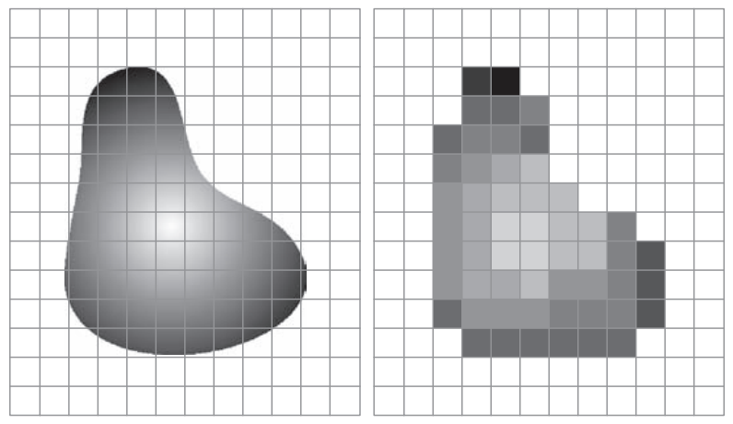
(a) Imagen continua proyectada en una matriz de sensores. (b) Resultado del muestreo y cuantificación de imágenes.

Slide 48
Representación de imágenes digitales
Sea f(s, t) una función de una imagen continua con dos variables continuas, s y t. Se convierte esta función en una imagen digital mediante muestreo y cuantificación.
En general, el valor de una imagen digital en cualquier coordenada (x, y) se denota por f(x,y), donde x e y son números enteros. Cuando necesitamos referirnos a coordenadas específicas (i, j), se usa la notación f(i,j), donde los argumentos son números enteros. La sección del plano real que abarcan las coordenadas de una imagen se denomina dominio espacial, con x e y siendo referidas como variables espaciales o coordenadas espaciales.

Slide 49
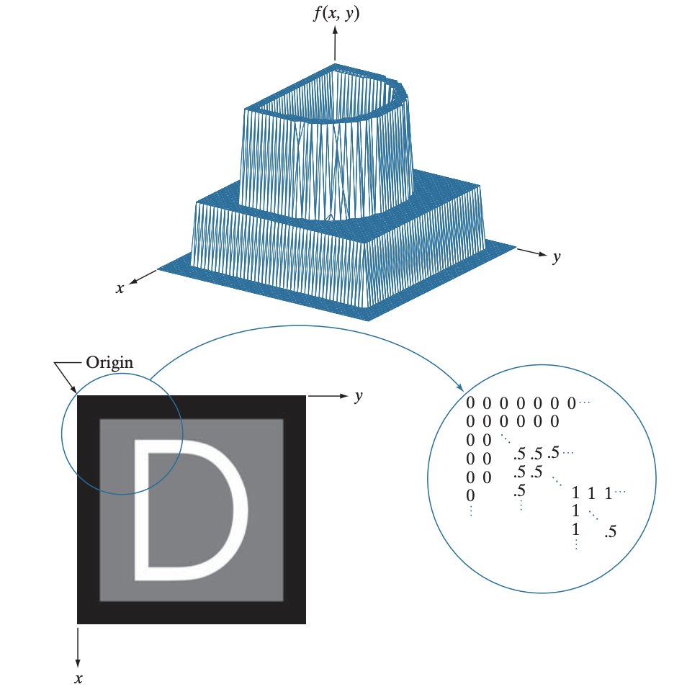
(a) Imagen trazada como una superficie. (b) Imagen mostrada como una matriz de intensidad visual. (c) Imagen que se muestra como una matriz numérica 2-D. (Los números 0, 0,5 y 1 representan negro, gris y blanco, respectivamente).

Slide 50
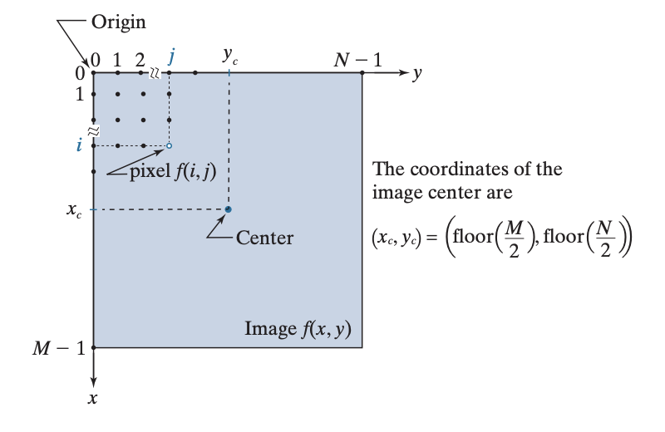
Convención de coordenadas utilizada para representar imágenes digitales. Debido a que los valores de las coordenadas son números enteros, existe una correspondencia uno a uno entre x e y, y las filas (r) y las columnas (c) de una matriz.

Slide 51
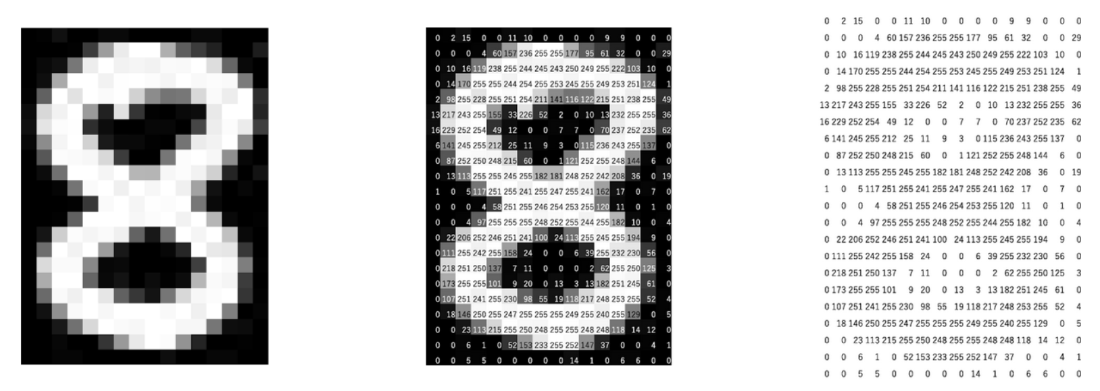
Notes:
https://www.analyticsvidhya.com/blog/2019/08/3-techniques-extract-features-from-image-data-machine-learning-python/

Slide 52
Representación de imágenes digitales
En ocasiones, el rango de valores que abarca la escala de grises se denomina rango dinámico, un término que se usa de diferentes maneras en diferentes campos.
Aquí, se define el rango dinámico de un sistema de imágenes como la relación entre la intensidad máxima medible y el nivel mínimo de intensidad detectable en el sistema.
Por regla general, el límite superior está determinado por la saturación y el límite inferior por el ruido, aunque el ruido también puede estar presente en intensidades más ligeras.

Slide 53
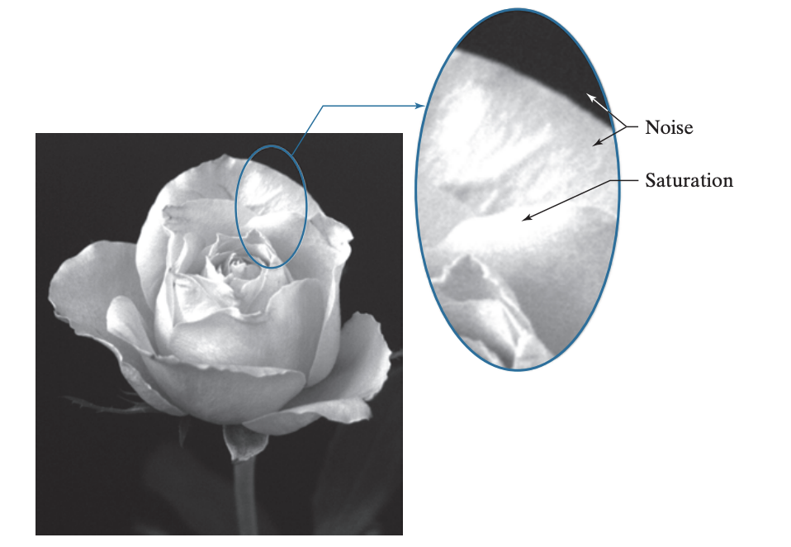
Una imagen que muestra saturación y ruido. La saturación es el valor más alto del cual se recortan todos los valores de intensidad (observe cómo toda el área saturada tiene un nivel de intensidad alto y constante). El ruido visible en este caso aparece como un patrón de textura granulada. El fondo oscuro es más ruidoso, pero el ruido es difícil de ver.

Slide 54
Resolución espacial y de intensidad
La resolución espacial es una medida del más mínimo detalle perceptible en una imagen. Cuantitativamente, se puede establecer de varias maneras, con pares de líneas por unidad de distancia, y puntos (píxeles) por unidad de distancia.
La resolución de intensidad se refiere de manera similar al cambio perceptible más pequeño en el nivel de intensidad. A diferencia de la resolución espacial, que debe basarse en una unidad de distancia para que sea significativa, es una práctica común referirse a la cantidad de bits utilizados para cuantificar la intensidad como "resolución de intensidad".

Slide 55
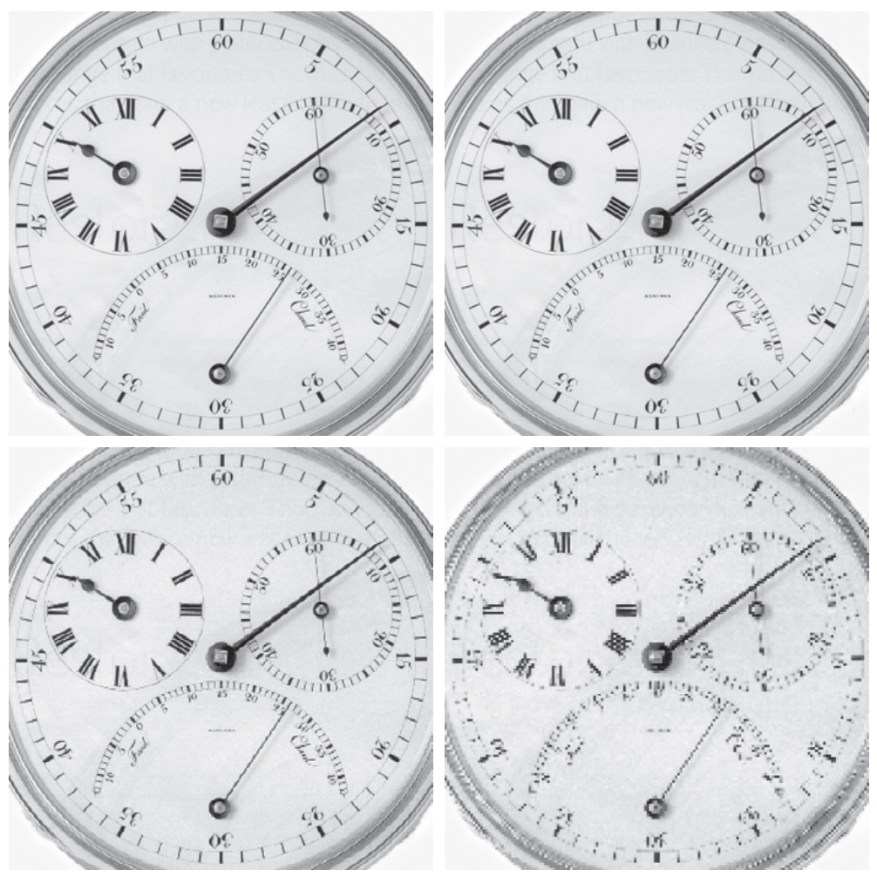
Efectos de la reducción de la resolución espacial. Las imágenes que se muestran están en: (a) 930 ppp o dpi, (b) 300 ppp (c) 150 ppp y (d) 72 ppp.

Slide 56
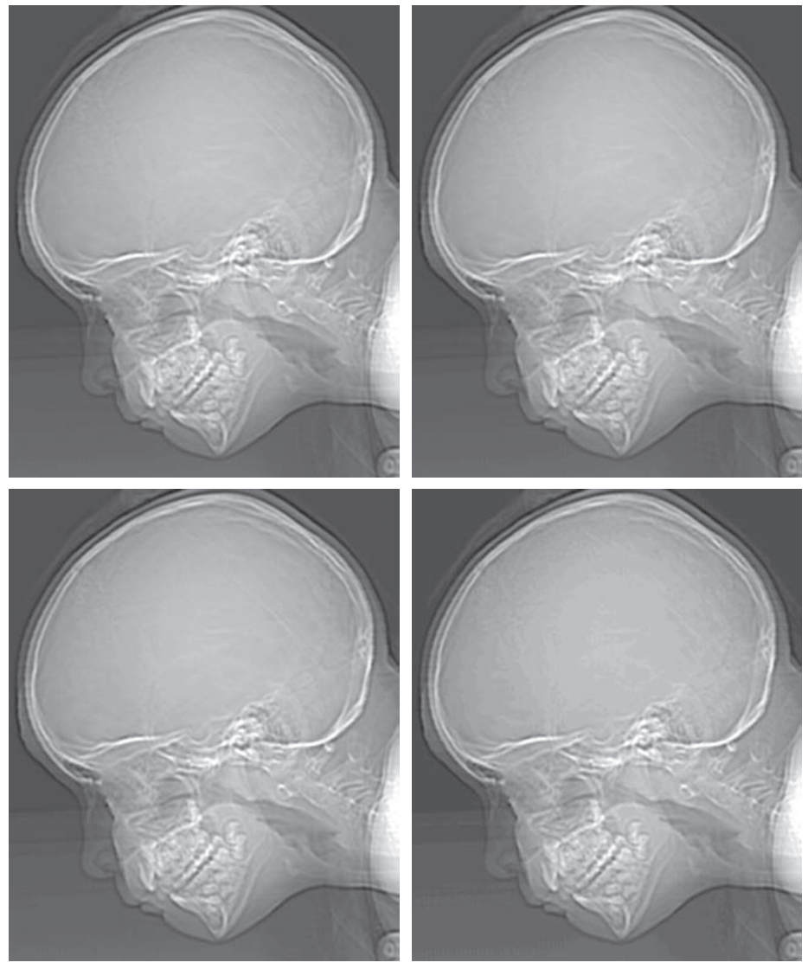
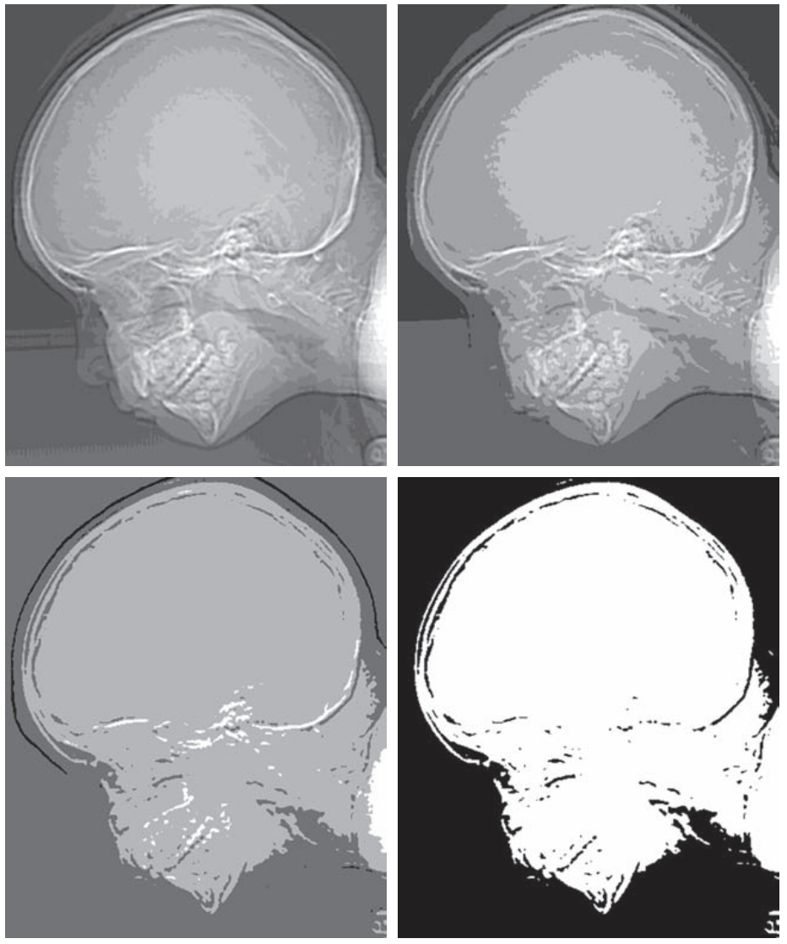
Efectos de la reducción de la resolución de intensidad. (a) 774 × 640, imagen de 256 niveles, (b)-(h) imágenes mostradas en 128, 64, 32, 16, 8, 4 y 2 niveles de intensidad, manteniendo constante la resolución espacial.

Slide 57
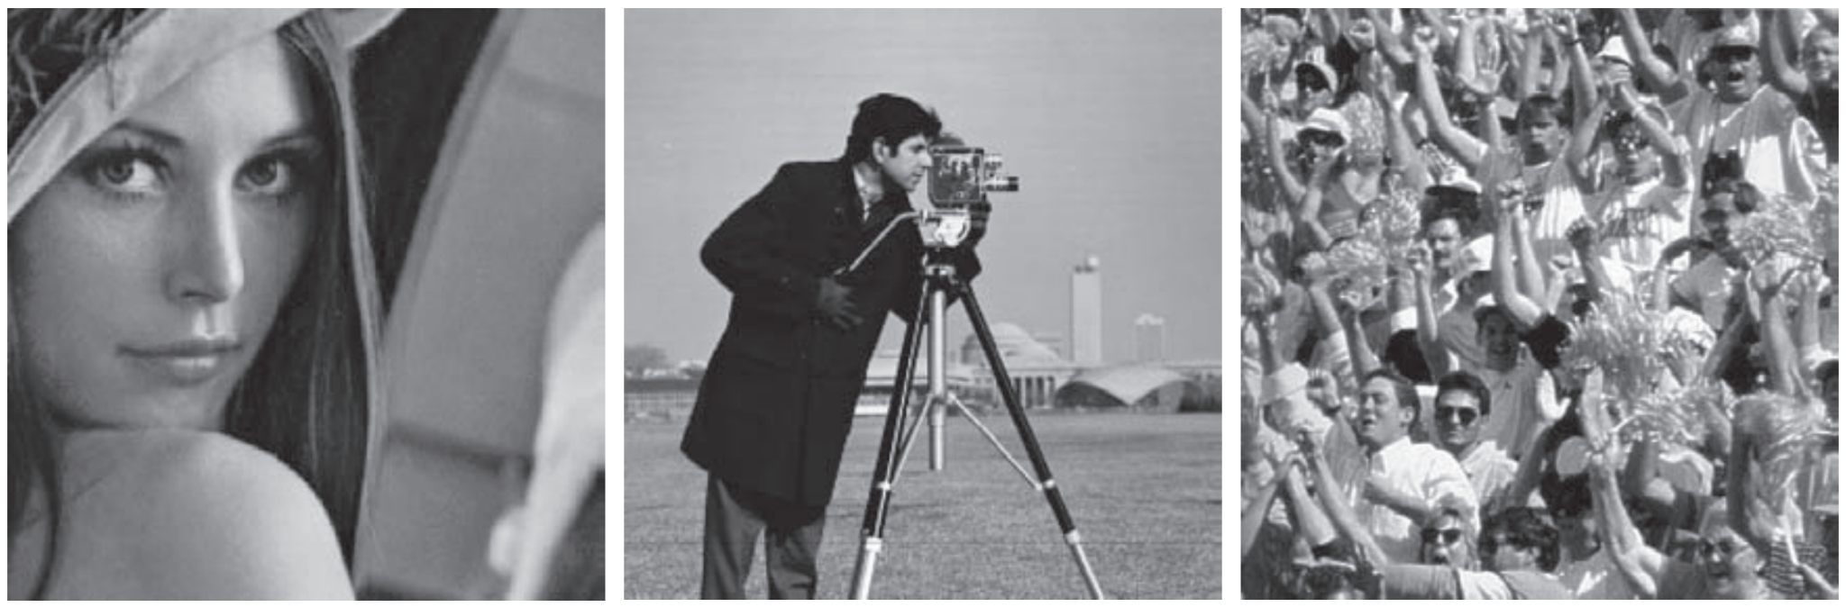
(a) Imagen con bajo nivel de detalle. (b) Imagen con un nivel de detalle medio. (c) Imagen con una cantidad relativamente grande de detalles.

Slide 58
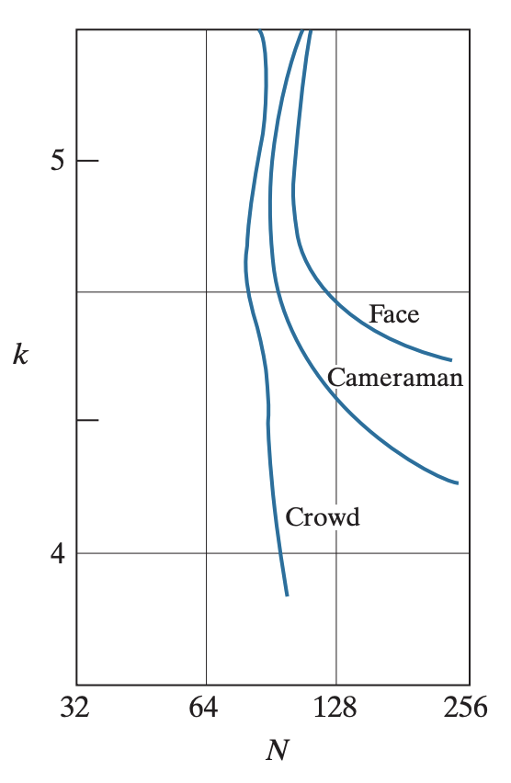
Curvas de isopreferencia (resolución espacial y de intensidad) representativas de las tres imágenes anteriores.

Slide 59
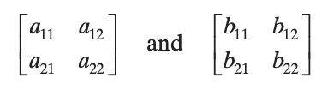
Herramientas matemáticas básicas
Una operación por elementos que involucra una o más imágenes se lleva a cabo píxel por píxel. Recordar que las imágenes se pueden ver como matrices.
Hay muchas situaciones en las que las operaciones entre imágenes se realizan utilizando la teoría de matrices. Se debe hacer una clara distinción entre operaciones por elementos y matriciales. Por ejemplo, considere las siguientes 2*2 imágenes (matrices):
Gonzalez, R. C., Woods, R. E., & Masters, B. R. (2009). Digital image processing.

Slide 60
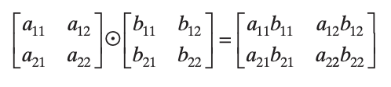

Producto por elementos y producto de matrices
El producto por elementos (a menudo indicado con el símbolo ⊙ o ⊗) de estas dos imágenes es:
Es decir, el producto por elementos se obtiene multiplicando pares de píxeles correspondientes. Por otro lado, el producto de matrices de las imágenes se forma usando las reglas de la multiplicación de matrices:

Slide 61
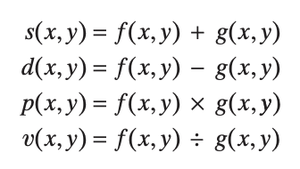
Operaciones aritméticas
Las operaciones aritméticas entre dos imágenes f(x, y) y g(x, y) se denotan como
Estas operaciones se realizan entre los pares de píxeles correspondientes en f y g para x = 0, 1, 2, …, M-1, y y = 0, 1, 2, …, N-1. M y N son los tamaños de fila y columna de las imágenes; s, d, p y v también son imágenes de tamaño M×N. La aritmética de imágenes involucra imágenes del mismo tamaño.

Slide 62
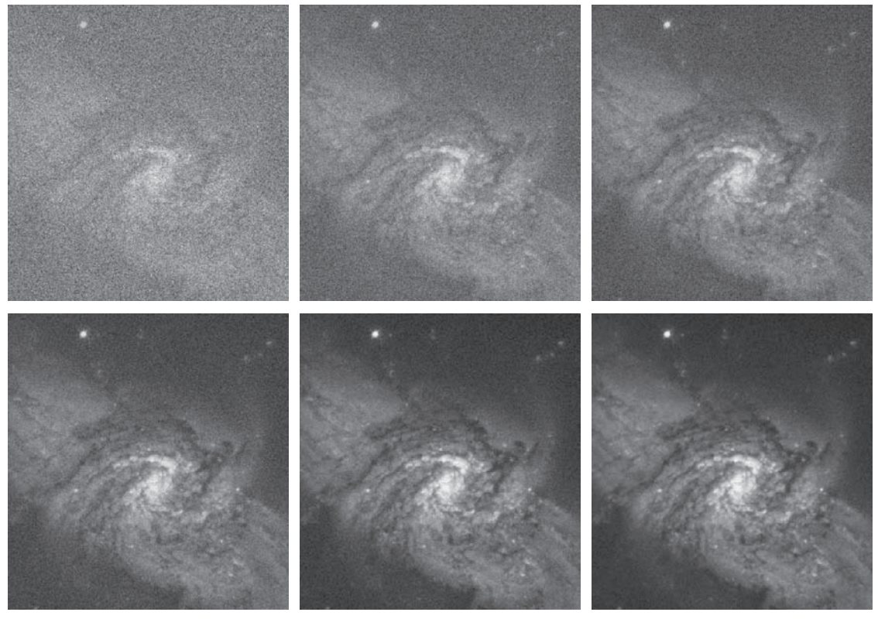
Uso de la adición de imágenes (promedio) para la reducción de ruido. (a) Imagen del Galaxy Pair NGC 3314 corrompida por ruido gaussiano aditivo. (b)-(f) Resultado de promediar 5, 10, 20, 50 y 1,00 imágenes ruidosas, respectivamente. Todas las imágenes tienen un tamaño de 566×598 píxeles.

Slide 63
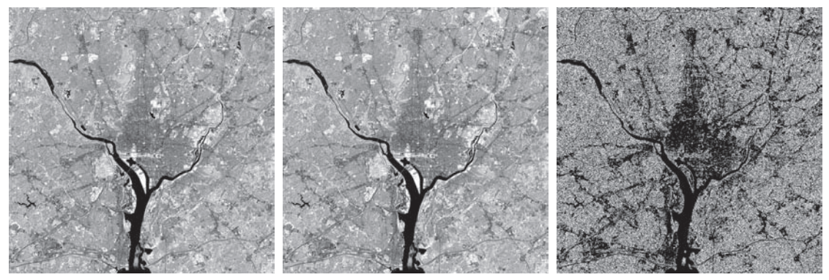
Comparar imágenes usando la resta (subtraction). (a) Imagen infrarroja del área de Washington, D.C. (b) Imagen resultante de poner a cero el bit menos significativo de cada píxel en (a). (c) Diferencia de las dos imágenes, escalada al rango [0, 255] para mayor claridad.

Slide 64
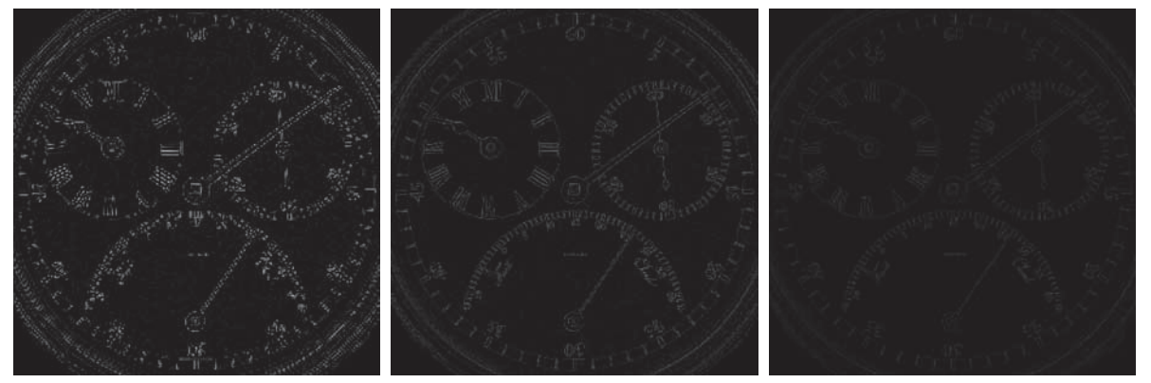
Comparar imágenes usando la resta (subtraction). (a) Diferencia entre las imágenes de 930 dpi y 72 dpi. (b) Diferencia entre las imágenes de 930 dpi y 150 dpi. (c) Diferencia entre las imágenes de 930 dpi y 300 dpi.

Slide 65
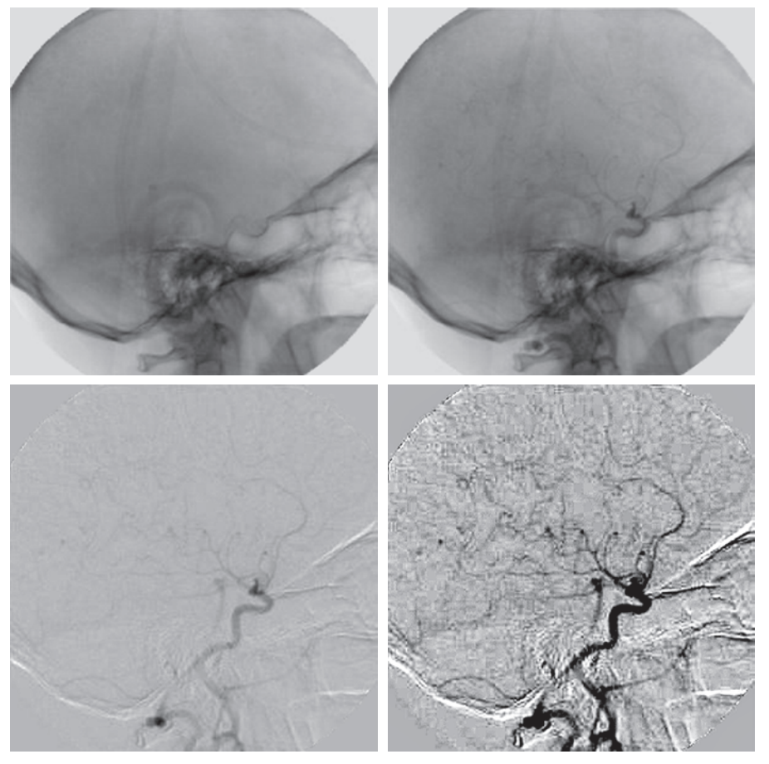
Comparar imágenes usando la resta (subtraction). Angiografía por sustracción digital. (a) Imagen de máscara. (b) Una imagen en vivo. (c) Diferencia entre (a) y (b). (d) Imagen de diferencia mejorada.

Slide 66
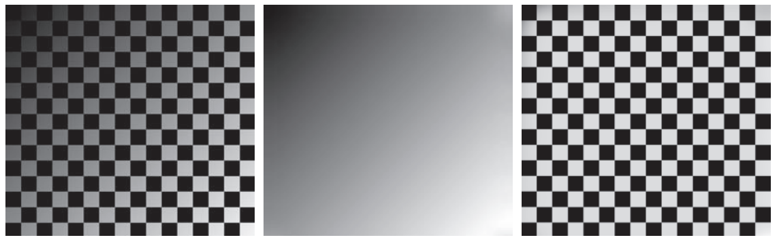
Usar la multiplicación y división de imágenes para corregir el sombreado y enmascarar: Corrección de sombreado. (a) Patrón de prueba sombreado. (b) Patrón de sombreado estimado. (c) Producto de (a) por el recíproco de (b).

Slide 67
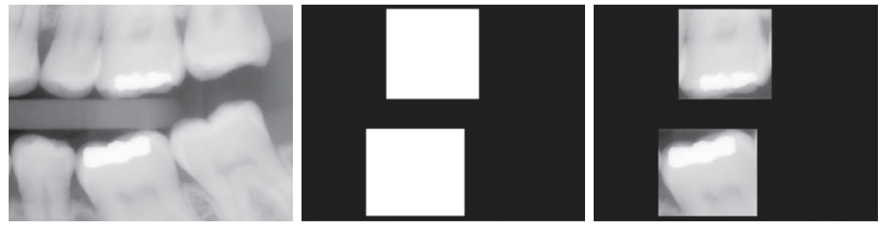
Usar la multiplicación y división de imágenes para corregir el sombreado y enmascarar: (a) Imagen de rayos X dental digital. (b) Máscara ROI para aislar dientes con empastes (el blanco corresponde a 1 y el negro corresponde a 0). (c) Producto de (a) y (b).

Slide 68
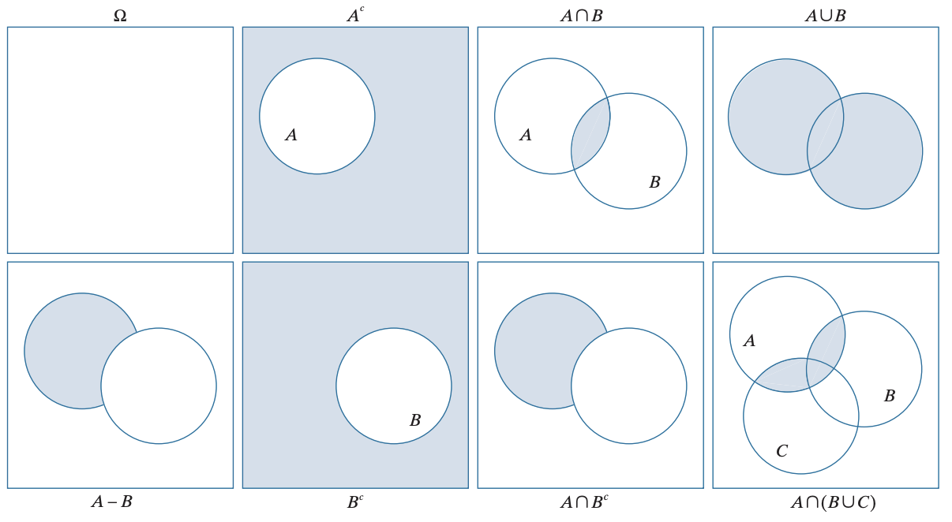
Operaciones lógicas y de conjuntos

Slide 69
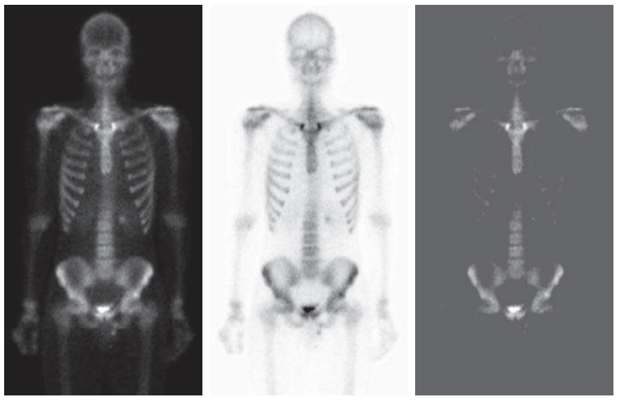
Operaciones de conjuntos que involucran imágenes en escala de grises. (a) Imagen original. ( b ) Negativo de imagen obtenido mediante complementación de conjuntos en escala de grises. (c) La unión de la imagen (a) y una imagen constante.

Slide 70
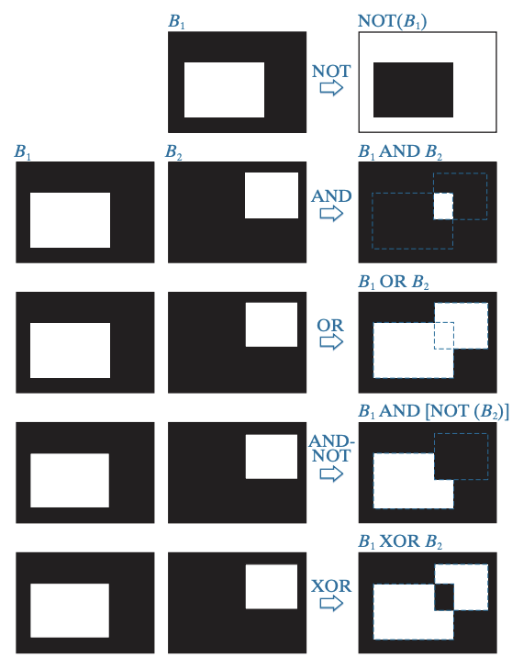
Ilustración de operaciones lógicas que involucran píxeles de primer plano (blancos). El negro representa los 0 binarios y los 1 binarios blancos. Las líneas discontinuas se muestran solo como referencia. No son parte del resultado.

Slide 71
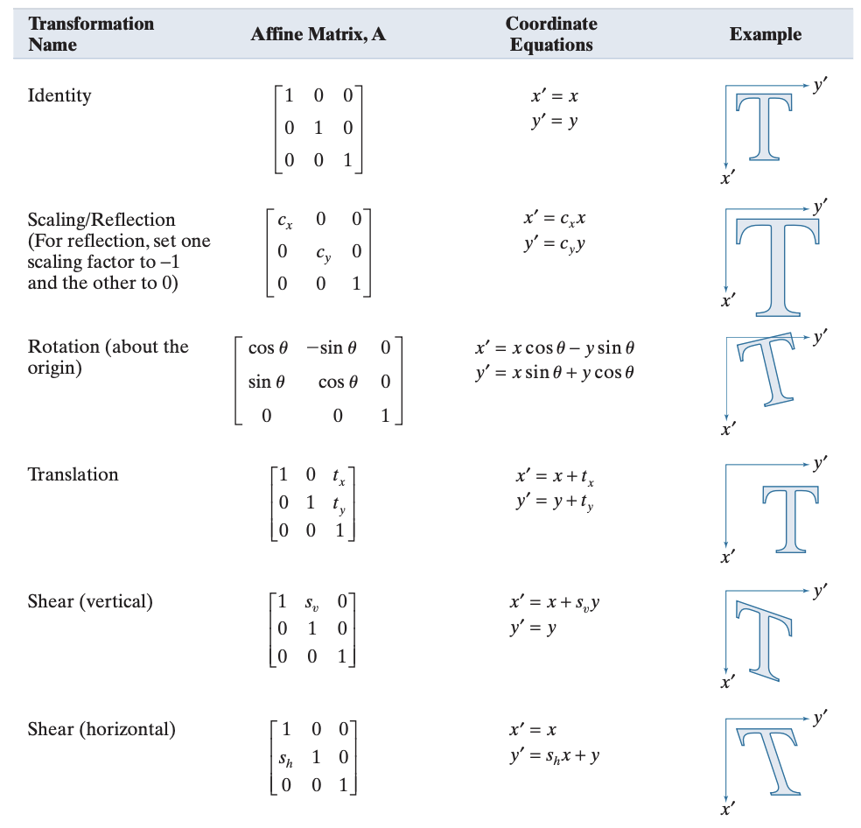
Transformaciones geométricas

Slide 72
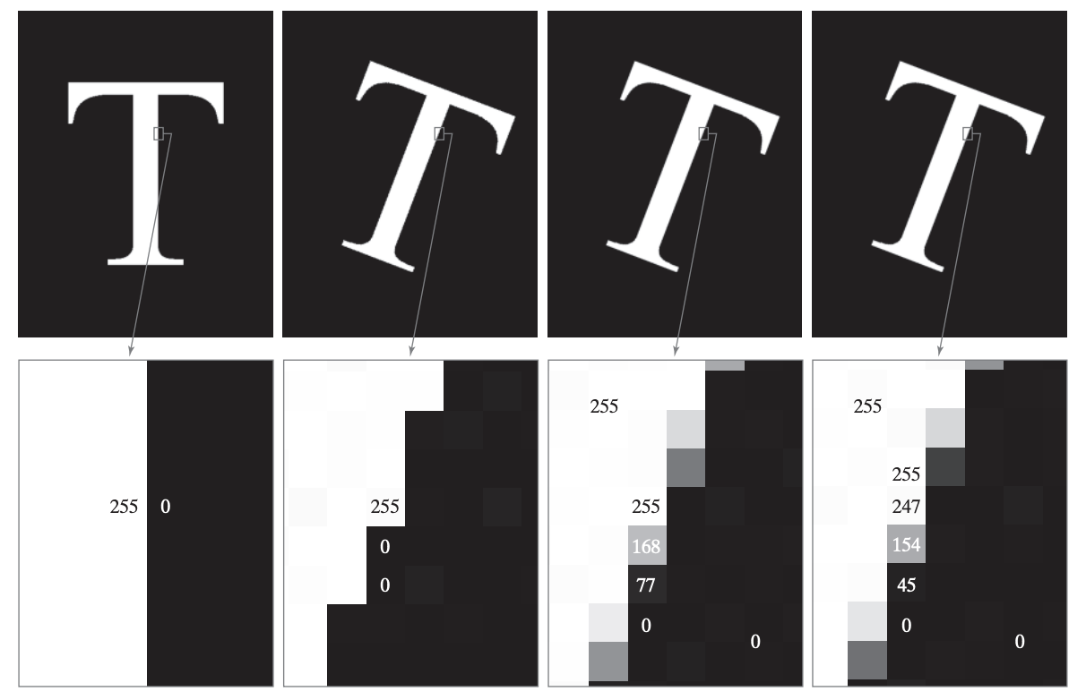
Rotación de imagen e interpolación de intensidad

Slide 73





Image Processing Libraries in Python
OpenCV
Scikit-Image
SciPy
Pillow/PIL
NumPy
Mahotas
SimpleITK
Pgmagick
https://neptune.ai/blog/image-processing-python-libraries-for-machine-learning

Slide 74


Slide 75


¿Preguntas?
hussein@cicese.mx

